Slide 1


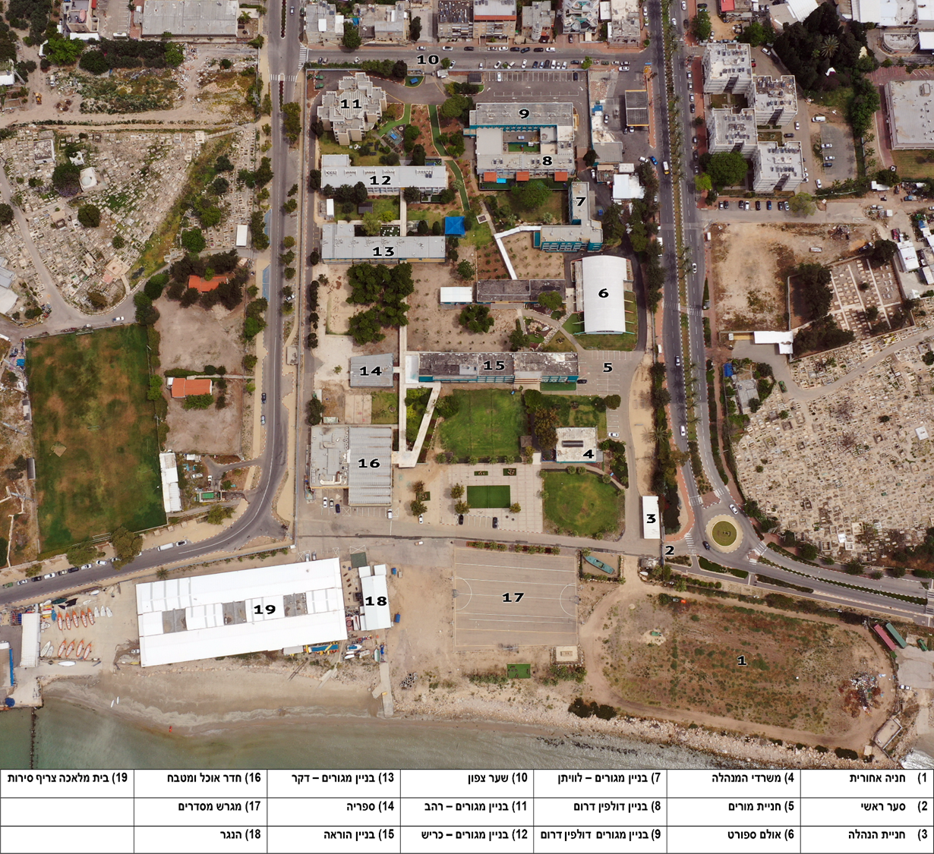
מהגנה... להתקפה! – חטיבת אבטחה ורישוי!

